Slide 1
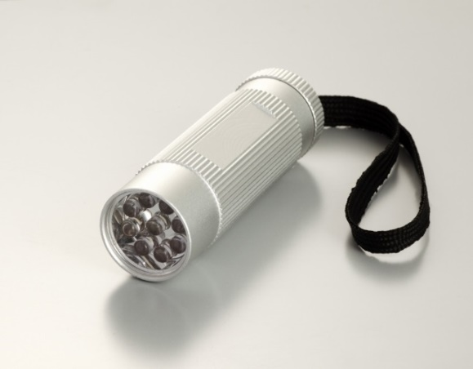
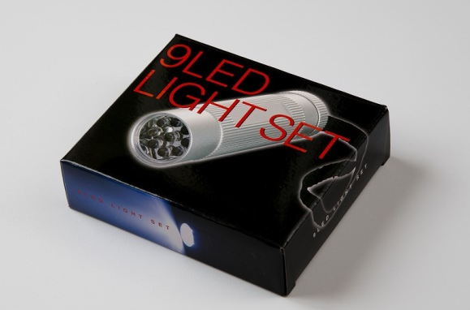
ご提案書
品名：9LEDライトセット
品番：SC-1318
上代：￥500
色柄：単柄
商品サイズ：Φ27×90mm
包装：化粧箱入り
包装サイズ：110×135×35mm
材質：アルミ
入数：100
生産国：中国
備考：モニター用単４電池３本（付）
名入れスペース：7×28mm
明るい9灯LEDライト。
電池付で直ぐにお使い頂けますので、防災用にもお勧めです。

